Slide 1
《重庆市政务数字化应用管理暂行办法》及《重庆市政务数字化应用开发操作指南》解读
区县督导组

Slide 2
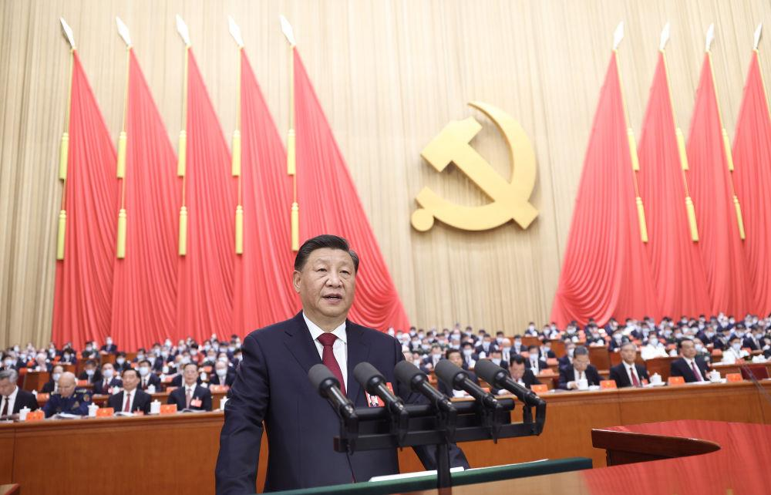
2022年4月，习近平总书记在中央全面深化改革委员会第二十五次会议上指出：
要以数字化改革助力政府职能转变，统筹推进各行业各领域政务应用系统集约建设、互联互通、协同联动
要强化系统观念，健全科学规范的数字政府建设制度体系，依法依规促进数据高效共享和有序开发利用，统筹推进技术融合、业务融合、数据融合，提升跨层级、跨地域、跨系统、跨部门、跨业务的协同管理和服务水平

Slide 3
2月23日在数字重庆建设工作座谈会上讲话
建设数字重庆要遵循一般规律，是“一把手”工程。数字化发展是一场深刻变革，本质上就是要系统重塑、体系重构、流程再造、能力重塑，要对部门的业务进行梳理，找到核心业务，然后设计出核心业务场景，这是关键。
4月3日在数字建设工作专题会上讲话
数字重庆建设的最大特色就是三级一体部署。
4月25日数字重庆建设大会上讲话
数字重庆建设是“一把手”工程，要发挥后发优势，坚持典型引路，紧扣近期目标，按季稳步推进，边干边完善，边干边深化，推动数字重庆建设开好局、起好步。
5月18日数字重庆建设工作座谈会上讲话
数字重庆建设要在贯彻落实《数字中国建设整体布局规划》，借鉴先进省市成果经验基础上，探索出一套非常独特的创新做法，一旦取得成功，其放大作用就会形成能力，实现最快系统部署、最小投入代价、最佳实战效果、最大数据共享的目标。
在《关于全市2023年财政预算重点支出安排情况的报告》上批示
数字重庆建设要从原各部门分散开发向集中管理转变。

Slide 4
目录
1
适用范围及术语解释
5
组织实施及验收
2
应用谋划
6
应用绩效评价
3
应用申报及审核
7
区县应用管理
4
预算管理
8
特别说明

Slide 5
01 适用范围及术语解释

Slide 6
1.1适用范围
适用于市级部门政务数字化应用全流程管理
适用于区县500万元（含）以上的应用开发项目备案审查
适用于涉密应用的开发和运维项目审核程序
同时其开发、运维及管理工作还应遵循相关保密法律法规的规定

Slide 7
1.2相关术语解释
一体化智能化公共数据平台
以“四横四纵两端”为总体构架，通过集中部署基础设施、数据资源、能力组件等要件，构建综合性、集成性的基础环境，为全市非涉密应用开发和运维提供统一支撑的集成运行平台。
三级数字化城市运行和治理中心
数字重庆建设的重要载体。在市和区县建设数字化城市运行和治理中心，在乡镇（街道）建设数字化基层治理中心，构建全局“一屏掌控”、政令“一键智达”、执行“一贯到底”、监督“一览无余”的数字化协同工作场景，提升超大城市敏捷治理、科学治理水平。
政务数字化应用
为实现某种业务功能、支撑部门履行管理和服务职能，运用互联网、大数据、人工智能等技术，利用财政性资金或者国有企业资金进行开发、运维或者购买服务的数字化系统，包含与数字化系统紧密相关的数字资源和外围设备。
数字资源
应用所需的计算、网络、存储、安全、组件、密码应用、感知等软硬件设施设备，以及以数字形式发布、存取、利用的数据资源等。
注：其他术语解释见《数字重庆通用术语释义》（2023年7月版）

Slide 8
1.2相关术语解释
市级应用牵头部门
负责统筹管理本领域的应用谋划、申报、设计、开发、运维和本领域专项资金的预算编制、申报、执行工作，审核市级有关应用责任部门提出的应用需求申请。
市级应用责任部门
负责本部门本系统应用的需求分析、谋划、申报、设计、开发、验收、使用、推广、运维等工作的具体实施和全流程闭环管理；负责本部门政务数字化应用市级专项资金的预算编制、申报、执行等工作。

Slide 9
1.2相关术语解释
一体化智能化公共数据平台由市大数据发展局统筹建设，各业务处室分工负责（有关工作规范由业务处室制定后另行发布）
1
4
基础设施体系
信息化推进处
数据资源体系
数据资源管理处
统筹建设管理政务云、电子政务网络、政务视联网、物联感知体系等基础支撑，集约提供服务。
完善公共数据目录体系，迭代建设基础数据库，按需建设专题数据库，加快构建全市统一的公共数据资源体系，全面提升数据服务一体化水平。
2
能力组件体系
融合发展处
5
业务应用体系
应用推广处
建立能力组件共建共享、分类使用机制，集成智能模块、算法模型、数字工具，迭代知识模型等智能要素，提升组件利用率。
建立健全应用全生命周期管理机制，促进业务应用集成部署、统建统用、多跨融合，实现应用“一地创新、全市复用”。
6
3
渝快政
信息化推进处
渝快办
办公室
建设全市统一的政务服务平台，提升政务服务能力，标准统一、全面融合、服务同质，构建全时在线、渠道多元、全渝通办的一体化政务服务体系，打造“掌上办事之城”。
完善基础功能，深化协同功能，推动党政机关、企事业单位和人员，应上尽上，快速实现组织在线、人员在线、沟通在线，及时推进，业务在线，打造“掌上办公之城”。

Slide 10
一体化智能化公共数据平台“四横四纵两端”架构
两端
渝快办
渝快政
标准规范体系
制度规则体系
安全防护体系
工作推进体系
业务应用体系
数字党建
数字政务
数字经济
数字社会
数字文化
数字法治
基层智治
一体化数字资源系统（IRS）
能力组件体系
算法、模型、工具集成
统一类（组织架构、用户体系、信用奖惩、矢量电子地图等）
推荐类组件
数据资源体系
数据集成
数据目录
专题库
数据服务
基础库（自然人、法人、电子证照、空间地理、信用库）
数据仓（市数仓、公共数仓、部门数仓）
基础设施
体系
算力集成+网络集成
……
一朵云
政务外网
视联网
政务内网
互联网
全市非涉密应用的唯一支撑平台，统一提供全市非涉密应用开发和运维所需的数字资源。数字资源实行目录管理，市大数据发展局动态调整目录。

Slide 11
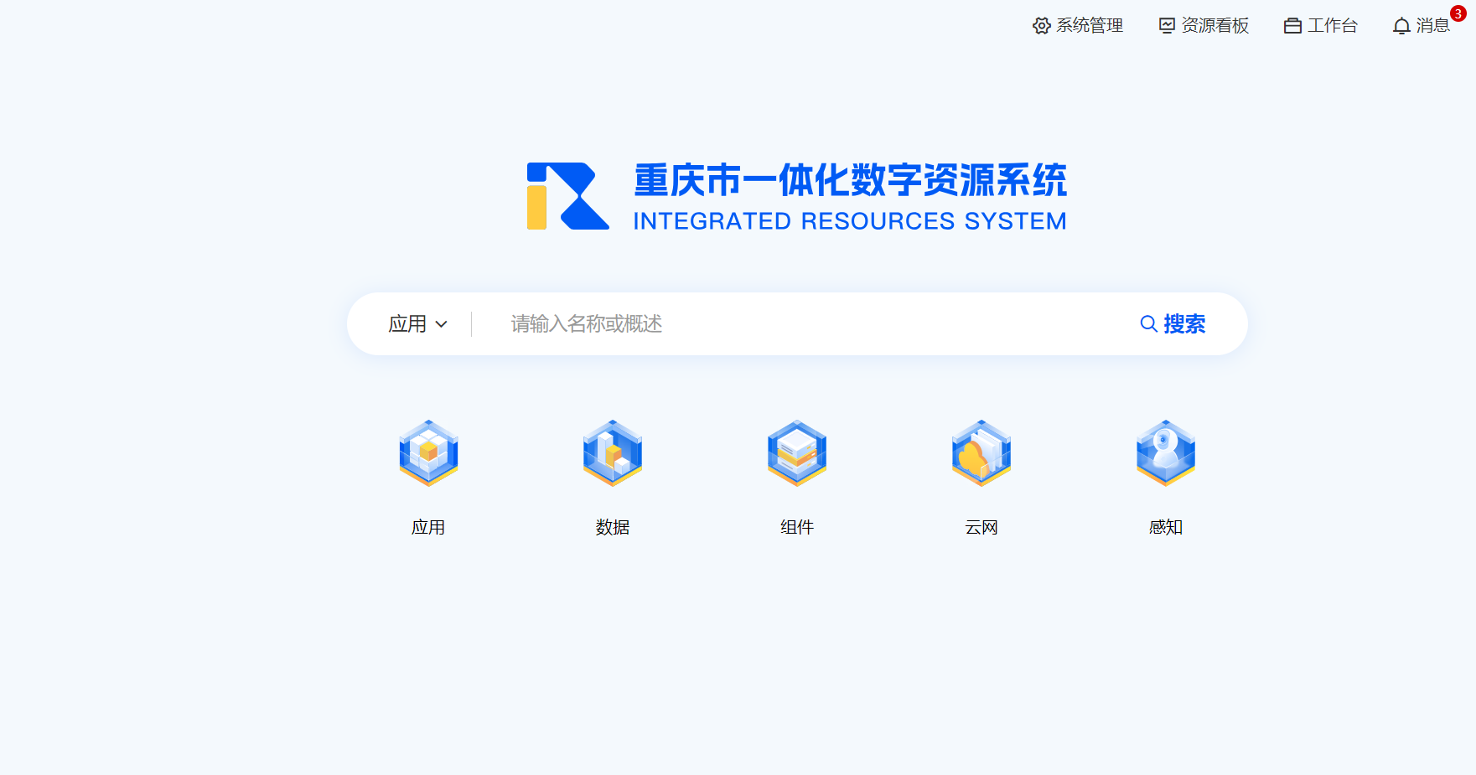
超市的商品菜单
重庆市一体化数字资源系统（IRS系统）是一体化智能化公共数据平台的管理系统

Slide 12
1.2相关术语解释
应用责任部门不得开发和运维独立于一体化智能化公共数据平台之外的非涉密应用已建成非涉密应用须向一体化智能化公共数据平台迁移
应用责任部门不得另建非涉密业务专网、私（专）有云平台、自有机房和数据共享通道
已建成的原则上应当向一体化智能化公共数据平台迁移、整合
应用责任部门原则上不得建设和运维其他非涉密的集成运行平台

Slide 13
02 应用谋划

Slide 14
2.1“三张清单”阶段流程
市委改革办统筹
责任部门申报
市大数据发展局查重比对
市委改革办联合论证
牵头部门审核
领导小组-纳入一本账
应用全周期管理系统线上申报
纳入“一本账”后，即可启动应用申报

Slide 15
2.2应用谋划原则及要求
五个坚持
需求导向
统筹管理
多跨协同
变革重塑
安全发展
五个“一”
一平台
一朵云
一张网
一组库
一本账

Slide 16
2.3应用种类
应用分为涉密应用和非涉密应用2类
非涉密应用
业务应用类：①符合“三张清单”逻辑主线，符合多跨协同等一体化、集约化、协同化规范要求主要为全市性的多融跨场景应用。
②依托“一体化平台”对党政机关内部或各条线分级分散开发的存量应用进一步整合迭代。
基础设施类：包括“一体化平台”、“三级治理中心”有关应用，为全市非涉密应用开发和运维提供所需的数字资源及三级一体部署的支撑能力。
涉密应用
①涉密应用不编目；
②涉密应用在谋划阶段原则上不按照“三张清单”有关规定进行；
③应遵循相关保密法律法规有关规定，采取切实有效手段，安全报送资料。

Slide 17
2.4应用的项目类别
应用项目分为应用开发、应用运维类
应用开发类项目
①利用财政性资金实现新开发的应用项目；
②开发过程中，因“三张清单”有调整需要重新论证的应用项目；
③已完成验收并开始正常运行，因“三张清单”有调整需要重新论证的应用项目。
应用运维类项目
①已完成验收且已过质保期，为保障政务应用正常运行所开展的运行维护项目；
②已完成验收且已过质保期，“三张清单”未发生改变，但需要进行迭代的运行维护项目。
特别说明：运维项目所包含的应用，上线投用且通过验收。

Slide 18
2.5应用的开发模式
统一开发、共同使用
市级应用责任部门商市级应用牵头部门统一开发和运维应用，并推动市级有关应用责任部门和区县共同使用
统一开发、分级部署
市级应用责任部门商市级应用牵头部门统一开发应用，并推动市级有关应用责任部门和区县分别进行部署，集成后形成一体化应用
统筹规划、分级开发
市级应用责任部门商市级应用牵头部门统筹制定总体框架和数据共享、业务协同等规范，并推动市级有关应用责任部门和区县分别开发应用，集成后形成完备、贯通的应用体系
特别说明
①原则上采用“统一开发、共同使用”或者“统一开发、分级部署”模式开发应用。确需市、区县分级开发的，应当经过充分论证，并做好统筹规划。
②市级有关部门和区县不得重复开发，已造成重复开发的应用，应当逐步停用或者整合接入。

Slide 19
2.6应用查重及复用
应用查重
应用责任部门在应用谋划时，应依托IRS系统开展查询比对工作；
对发现应用名称、功能、内容等重复的，应及时研判、调整拟谋划应用，原则上不得重复建设。
应用复用
SaaS（软件即服务）化复用
复用方无需部署应用，以租户形式使用可共享应用；
私有化复用
复用方需获取软件安装包，私有化部署可共享应用；
组件化复用
复用方使用共享应用解耦出的组件；
源码复用
共享方通过IRS系统开放拥有软件著作权的源码，复用方基于源码定制开发应用。

Slide 20
2.7应用开发方案编制要求
遵循“三张清单”内容要求
基于“一体化平台”开发
严格对照“三张清单”明确的需求、场景、改革事项开展方案编制，原则上不得突破“三张清单”框定内容。
通过“一体化平台”依规申请、规范对接数字资源；
按照云网、感知、数据、组件、标准规范等相关要求开展方案编制；
对已有的或者功能相似的应用杜绝重复建设。
基于“三级治理中心”一体部署
遵循重庆市政务数字化应用开发方案（模板）
编制前：分析场景需求，跨部门和三级贯通需求；
编制中：充分利用“三级治理中心”能力组件，理清业务协同关系，划清权责围栏，梳理关联系统，明确数据目录、数据结构、数据流向；明确应用部署至“三级治理中心”的方案。
遵循应用开发方案（模板）；
应用开发方案应达到施工设计深度。

Slide 21
2.8 应用运维方案编制要求
参照重庆市政务数字化应用运维方案（模板），分年度开展应用运维方案编制；
特殊情况下，可按照预算追加规定履行程序。
系统运行须落实“三张清单”业务内容；
数字资源须依托“一体化平台”开展供需对接；
业务流转须依托“三级治理中心”。

Slide 22
03 应用申报及审核

Slide 23
3.1 联合评审机制
市大数据发展局会同市委网信办、市委机要局、市财政局对市级应用开发、运维项目开展联合评审
市大数据发展局
市委网信办
负责专项资金预算编制、汇总、安排使用，开展资金绩效管理及使用情况的监督检查；
负责应用开发、运维项目资金需求和数据安全体系规范审查；组织市级应用开发、运维项目的申报和联合评审；
负责应用接入“一体化平台”、“三级治理中心”等技术审查及规范校验；
负责接入“两端”、市级电子政务外网的需求和技术的规范审查；
负责组织开展应用开发和运维的督促、检查和评价工作。
负责应用开发项目网络安全审查，依法开展应用的网络安全监督。
市委机要局
负责应用开发项目的密码应用方案、电子政务内网需求和技术规范审查；
负责应用的信创和密码应用工作的监督管理。
市财政局
负责组织开展专项资金绩效管理和财政监督检查；
负责专项资金预算管理和资金下达；
负责专项资金到期或者撤销后的清算、资金收回等工作。

Slide 24
3.2 应用申报范围及边界
重庆市政务数字化应用申报范围及边界
名称／分类 | 定义/范围
政务单位范围 | 市级政务单位范围：使用市级以上财政资金开展数字化应用开发、运行维护的下列单位： 1、市委、市人大、市政府、市政协直属单位及其归口管理单位和下属各单位； 2、市高法院，以及下辖各中级人民法院、区县人民法院及其下属各单位； 3、市检察院，以及下辖各检察院分院、区县人民检察院及其下属各单位； 4、各民主党派市级机关、市工商联、市级人民团体及其归口管理单位和下属各单位； 区县政务单位范围参照市级界定。
申报主体 | 由应用责任部门牵头，按照办法有关要求统筹谋划本单位及下属单位和归口管理单位政务数字化应用后申报； 审判机关由市高法院汇总申报，检察机关由市检察院汇总申报； 区县申报主体参照市级界定。

Slide 25
3.3 应用专项资金边界
不纳入数字化应用专项资金
经评估纳入数字化应用专项资金
1、因特殊需要确需建设的局域网络费用；
2、因特殊需要确需建设的服务器、存储设备费用；
3、与系统紧密相关的网络机房费用（交换机、防火墙等）；
4、室外站点（通信基站、监测站点等）工程建设费用；
5、应急通信设备费用，电话卡费用，网络卡费用等；
6、专项网络费用。
1、办公设备及办公软件费用、OA系统费用（统建除外）、市政府网站费用（统建除外）、视频会议系统费用（统建除外）、互联网网络费用（统建除外）、公众号、APP等推广宣传及内容更新维护费用、办公区域弱电安装和智能楼宇设备费用；
2、办公设备及耗材采购费用（办公电脑、电话线路、办公设施更换、平板电脑、录音笔、办公软件正版化等）；
3、人员工资、差旅费用、学习培训费用、房屋租赁费用、会议室改造费用；
4、网络机房的物管费、空调费、电费等费用；
5、车辆购置费用；
6、可复用的数字资源费用；
7、数据报告购买费用；
8、应用系统涉及培训类购买电子课程、课件等数字内容费用。

Slide 26
3.4 应用申报流程
流 程
责任单位
市大数据发展局统筹
1. 编制应用资金需求计划表及完善预编目
市级应用责任部门
应用全周期管理系统线上申报
2. 资金需求计划表初审
市级应用牵头部门
3. 资金需求计划表审核
市大数据发展局
4. 编制应用开发方案及全量数字资源编目
市级应用责任部门
5. 组织专家和机构初审开发方案
市大数据发展局
6. 四部门联合评审开发方案
市级联合评审单位
7. 下达项目批复文件（含资金）
市级联合评审单位

Slide 27
3.5 应用开发资金需求计划·申报及审核
流程 | 参考模板 | 主要内容/审核要点
第一步： 应用责任部门填写资金需求计划表 | 《重庆市政务数字化应用资金需求计划表》 | 通过“应用管理系统”，据实完善应用、云网、数据、组件、感知等预编目信息
 | 《重庆市政务数字化应用资金计划报告（模板）》 | 应用核心业务、总体方案、资金使用计划等
第二步： 市级应用牵头部门初审 | —— | 重点审核：是否对应“三张清单”内容； 是否符合“六大应用系统”有关要求
第三步： 市大数据发展局对资金需求计划表审核 | —— | 重点审核：资金计划的规范性、合理性

Slide 28
3.6 应用开发方案·申报及审核
流程 | 申报材料/参考模板 | 主要内容/审核要点
第一步： 应用责任部门编制应用开发方案及全量数字资源编目 | 1.应用开发申请的正式公文函件 2.《重庆市政务数字化应用开发方案》 3.其他需要补充说明的材料（论证资料、集中审议的会议纪要等） | 进一步完善应用、云网、数据、组件、感知等预编目，其中数据编目包含拟生产、拟使用，已生产（若有）、已使用（若有）的数据资源编目
第二步： 市大数据发展局初审 | 《重庆市政务数字化应用评审要点》 | 重点审核： 数字资源编目结果
第三步： 专家/第三方评审机构评审 |  | 重点审核： 业务功能、技术方案和资金计划
第四步： 市大数据发展局会同三部门联合审查 |  | 按联合评审部门工作职责开展审核

Slide 29
3.7 应用运维方案·申报及审核
流程 | 申报材料/参考模板 | 主要内容/审核要点
第一步： 应用责任部门编制应用运维方案 | 1.应用运维申请的正式公文函件 2.《重庆市政务数字化应用运维方案（模板）》 3.其他需要补充说明的材料（论证资料、集中审议的会议纪要等） | 更新数字资源编目
第二步： 应用牵头部门初审 | —— | 重点审核： 是否符合数字重庆建设有关要求 是否符合“六大应用系统”相关要求
第三步： 市大数据发展局审核 | 《重庆市政务数字化应用评审要点》 | 重点审核： 数字资源编目更新情况 资金计划的规范性、合理性
第四步： 专家/第三方评审机构评审 |  | 重点审核： 业务功能、技术方案和资金计划
第五步： 市大数据发展局会同三部门联合审查 |  | 按联合评审部门工作职责开展审核

Slide 30
3.8 涉及中央资金的应用申报及审核
01
对国家有关部委组织我市申报或者需要市级财政资金配套投入的应用，应用责任部门在申报前，须将申报材料报市大数据发展局初审。
02
国家有关部委完成审批后，在满足国家部委有关要求的前提下，其应用开发方案须遵循数字重庆建设总体要求，纳入“一本账”后，按照应用申报有关规定执行。

Slide 31
3.8 涉及中央资金的应用申报及审核
序号 | 内容
01 | 未纳入数字重庆建设应用“一本账”的
02 | 新建或扩建机房、私（专）有云平台、数据中心的，新增计算、存储、网络等硬件设备的，已有私（专）有云平台、数据中心未明确撤并计划的
03 | 应用场景、业务流程和数据模型梳理不清晰的，横向协同、纵向贯通关系和应用开发模式不明确的，存量应用关联关系和统筹计划不明确的，整体或者部分功能与现有应用存在重叠的
04 | 未接入“渝快办”或者“渝快政”的，未依托基层智治平台向乡镇（街道）、村（社区）和网格员延伸的
05 | 互联网出口的线路租赁项目，未整合到电子政务外网等全市统一基础网络或者未明确撤并计划的专网租赁项目，不能纳入电子政务外网等全市统一基础网络实行统一监管的终端安全防护项目
06 | 未依托一体化智能化公共数据平台开展应用开发、运维的、不依法依规开展数据采集、汇聚、共享、开放、处理、分析的
07 | 不满足网络安全、数据安全、密码应用、自主可控等相关法律法规和标准规范的
08 | 开发方案编制不完整、报审程序不规范等不适宜通过评审的，以及其他违反法律法规、标准规范的

Slide 32
04 预算管理

Slide 33
4.1 预算申报流程
流程
责任单位
市财政局
、
市大数据发展局统筹
1. 编制专项资金预算
市大数据发展局、市级应用责任部门
2. 专项资金预算初审
市财政局
3. 专项资金预算报市政府审议并提请
市人民代表大会批准
市财政局
4. 批复及下达专项资金预算
市财政局

Slide 34
4.2 预算编制管理
年初预算编制
年中预算追加
①根据应用需求，每年9月底前编制次年年初预算
②根据联合评审批复的应用项目名称、实施内容、实施周期、绩效目标等情况登记入库
③预算额度不得超过联合评审批复额度
①党中央、国务院，国家部委，市
委、市政府要求
②开发项目或运维项目
③联合评审后批复
④当年6月30日前下达资金
①严格按批复内容实施
②不得随意变更资金使用方向和内容
③确需变更的履行规范的预算调整调剂程序

Slide 35
4.3 2023年追加预算流程（存量应用）
市大数据发展局
、
市财政局统筹
第一步：纳入“一本账”
应用责任部门将需要整合迭代的存量应用须梳理“三张清单”，并在2023年9月底前完成审查，纳入“一本账”。
应用全周期管理系统线上申报
第二步：编制应用开发方案
应用责任部门须按照“以保留的核心业务子应用为基础支撑，推动其他业务子应用在此基础上进行整合迭代和融合贯通”原则，编制开发方案。
第三步：应用开发方案审核
按照“通过一个、追加一个”的原则，市大数据发展局会同三部门联合评审后下达批复文件，可在11月底前按程序追加资金。

Slide 36
4.4 特别说明
市大数据发展局统采
市级和区县
共同使用
区县分付
云、网等数字资源有关费用
市大数据发展局
统采统付
市级使用
云、网等数字资源有关费用

Slide 37
05 组织实施及验收

Slide 38
5.1 组织实施
应用开发
① 建立健全应用管理制度、加强应用全周期统筹协调、
严格执行政府采购等制度要求
②最快系统部署、最小投入代价、最佳实战效果、最大
数据共享
应用运维
①运维内容、经费原则上不超过批复确定内容
②临时新增运维，按程序追加

Slide 39
5.2 组织实施
类别 | 阶段 | 有关要求 | 提交资料 | 提交 渠道
应用开发 | 开发前期 | 提交应用开发前期资料，待确认通过后，进入应用开发实施阶段 | 资金预算批复文件、采购文件、采购合同、实施计划、技术方案、需求规格说明书等具有法律效应的材料（均上传盖章扫描件） | 通过“应用管理系统”提交
 | 开发中期 | 1.利用“一体化平台”开展数字资源供需对接 2.遵循“三级治理中心”相关要求，完成应用部署 | 开发过程中形成的文档、源代码 及软件包等资料
 | 开发后期 | 1.全口径编目 2.提交发布申请，完成两端发布 | 测试、联调过程中测试用例、测试计划、测试报告、联调记录等材料
 | 试运行 | 1.试运行原则上不低于90天 2.试运行后一个月内形成试运行报告 3.若出现重大故障，及时修复，并形成故障情况报告 | 提交应用试运行报告及相关资料
应用运维 |  | 保障运维应用安全平稳运行 | 采购文件、采购合同、实施计划、技术方案、需求规格说明书、其他需要补充说明等具有法律效应的材料（均上传盖章扫描件）

Slide 40


5.3 应用变更
内容调整
内容不变
应用开发或运维内容调整，导致资金预算总额增加的，按应用开发或运维申报流程重新申报
应用开发或运维内容不变，资金预算总额有结余的，按照相关管理规定执行

Slide 41
5.4 应用开发验收
市级应用责任部门商应用牵头部门，在应用开发完成后半年内进行验收，应满足下列条件：
序号 | 内容
01 | 履行监理职责的单位同意应用开展验收工作。
02 | 应用开发方案明确的开发内容已全部完成，绩效目标已全部实现。
03 | 应用基于“一体化平台”及“三级治理中心”进行开发和部署，架构、代码、接口、性能、安全等满足统一技术规范。
04 | 应用已接入IRS系统进行全周期管理并开展实时监测，应用编目信息准确、完整、真实且已落实动态维护要求。应用基于IRS系统，实现数字资源供需对接。
05 | 应用功能、性能等技术指标满足需求，通过测评机构对应用的功能性、兼容性、易用性、可靠性、安全性等方面测试。
06 | 按照统一编目规范，通过IRS系统形成完整的应用编目信息。应用编目信息包含但不限于基础信息、评审信息、数字资源信息、效能目标信息、安全防护信息等。
07 | 完成使用培训，使用人员能够独立操作使用。
08 | 已掌握可独立开展应用运维或升级迭代所需的技术资料。
09 | 文件资料齐全，符合档案管理有关规范。
10 | 国家、市有关法律法规、标准规定和采购合同约定的其他要求。

Slide 42
5.5 应用开发验收
应用开发验收完成后，应用责任部门原则上应在30个工作日内通过“应用管理系统”上传验收备案资料，包括但不限于：
01
02
03
04
05
06
验收报告
开发文档
应用架构图
数据流程图
软件源代码
……
①不能按期组织验收的,向市大数据发展局提出延期验收申请
②未通过竣工验收的应用，不予安排应用运维经费
③市大数据发展局会同联合评审单位组织验收抽查

Slide 43
06应用绩效评价

Slide 44
6.1 应用评价及运用
应用评价包括应用责任部门自评价和应用联合评审单位检查评价
应用评价运用：①市大数据发展局会同市委改革办开展“优秀应用”评选
②综合形成部门年度应用评价结果，并纳入年度工作绩效考核

Slide 45
6.2 专项资金绩效评价
专项资金绩效评价包括应用责任部门自评价和应用联合评审单位抽查评价
抽查结果将作为年度预算安排的重要依据

Slide 46
07 区县应用管理

Slide 47
7.1 区县500万元（含）以上应用开发备案审查流程
市大数据发展局统筹
区县行业主管部门提交开发方案
市大数据发展局备案审查
区县推进数字重庆建设领导小组办公室
应用全周期管理系统线上申报
市级行业主管部门
所属牵头部门
......

Slide 48
7.2 区县500万元（含）以上的应用开发管理
01
02
提交:①正式书面函件
②应用开发资金需求计划表
③资金计划报告及相关佐证材料
做好与“一体化平台”衔接
不得擅自开发和运维独立于“一体化平台”之外的非涉密应用

Slide 49
7.3 区县500万元以下的应用开发管理
01
02
03
各区县人民政府参照《重庆市政务数字化应用管理暂行办法》和指南，结合实际组织制定管理及评审流程
符合
“一体化平台”
“三级治理中心”
部署要求
符合所属“六大应用系统”实施方案有关要求，原则上不得重复建设

Slide 50

7.4 区县应用编目要求
01
02
区县全量应用须完成全口径编目
（包含应用、云网、数据、组件编目等）
鼓励区县全量应用的谋划、审批、开发、发布、运行、评价、注销等全生命周期管理，在IRS系统中进行动态维护

Slide 51
7.5 注意事项
区县“三张清单”由区县利用IRS系统自行查重
基础设施类应用按照统筹建设、三级贯通的原则开发部署，各区县不得重复建设
区县业务应用开发须做好与“一体化平台”衔接
涉及跨部门，区县、街镇层级或者延伸到社区网格的应用需明确与“三级治理中心”的对接方案
区县级应用需明确与“六大应用系统”归口关系
延伸至乡镇（街道）、村（社区）和网格员的应用需明确接入基层治理中心方案

Slide 52
08 特别说明

Slide 53


8.1 有关要求
涉及统计调查类的应用，应用责任部门须报本级统计行政主管部门审批
应用责任部门不得利用自有、自筹资金等方式开发与数字重庆建设要求相违背的应用

Slide 54
8.2 近期印发的系列文件
顶层设计类
数字重庆建设领导小组关于印发《数字重庆建设总体方案》的通知
《数字重庆通用术语释义》（2023年7月版）
三张清单类
《数字重庆建设应用“三张清单”论证审查办法（试行）》（渝数建办〔2023〕1 号）
《依托数字重庆建设“三张清单”推动体系重构流程再造实施方案》（渝数建办〔2023〕2 号）
《数字重庆建设应用“三张清单”技术规范（1.0 版）的通知》（渝数建办〔2023〕5 号）
重要会议纪要
数字重庆建设领导小组办公室主任协调会第一次会议纪要（2023年5月28日）
数字重庆建设领导小组办公室主任协调会第二次会议纪要（2023年6月17日）
2023年市级政务信息化项目清理工作协调会会议纪要（2023年6月28日）
......

Slide 55
8.3 已发布标准规范
截止目前，数字重庆标准规范体系制修订计划（一期）已发布21项
数字重庆标准规范体系制修订计划（一期）
序号 | 标准规范名称 | 序号 | 标准规范名称
1 | 重庆市政务数字化应用管理暂行办法 | 12 | “渝快政”安全编码规范
2 | 重庆市数据领域行政执法暂行规定 | 13 | IRS系统用户行为规范
3 | 数字重庆通用术语及释义 | 14 | IRS系统应用目录编制指南
4 | “渝快政”用户手册 | 15 | IRS系统操作指南
5 | “渝快政”管理员操作手册 | 16 | IRS系统接口规范
6 | “渝快政”应用接入管理规范 | 17 | 法人库数据规范
7 | “渝快政”应用接入审核规范 | 18 | 自然人库数据规范
8 | “渝快政”保密指南 | 19 | 数据资源目录编制规范
9 | “渝快政”应用接入技术规范 | 20 | 信用信息库数据规范
10 | “渝快政”运维安全管理规范 | 21 | 网络资源目录编制规范
11 | 云资源目录编制规范 | .....

Slide 56
谢 谢！

